Slide 1

misionleccionesbiblicas.org Pablo en juicio
‹#›
Notes:
1. Portada: Pablo en juicio (Hechos 24–26)

Slide 2
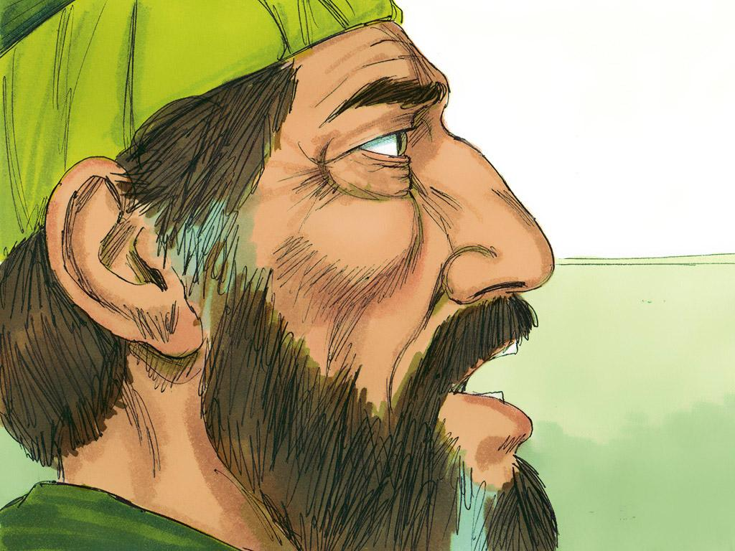
misionleccionesbiblicas.org Pablo en juicio
‹#›
Notes:
2. Pablo amaba a Dios. Era un misionero que viajó a muchos lugares contando a las personas acerca de Jesús. También era un hombre educado y ciudadano romano.
Ser ciudadano romano significaba que Pablo tenía derechos especiales. Los ciudadanos romanos no podían ser encarcelados a menos que alguien pudiera probar que eran culpables. Un ciudadano romano tenía derecho a un juicio en un tribunal.

Slide 3
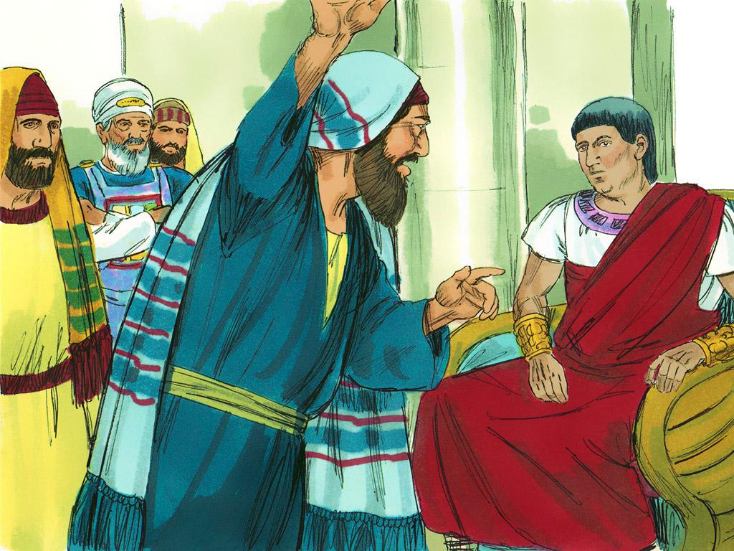
misionleccionesbiblicas.org Pablo en juicio
‹#›
Notes:
3. El sumo sacerdote y otros líderes judíos de Jerusalén acusaron a Pablo de causar problemas. Dijeron mentiras y afirmaron que Pablo había faltado el respeto al templo de Dios y que estaba tratando de causar disturbios. Incluso querían que fuera condenado a muerte.
Pero, como Pablo era ciudadano romano, tenía derecho a comparecer ante un funcionario romano en un tribunal. Un funcionario romano podía escuchar todas las pruebas y decidir si las acusaciones eran justas y verdaderas.
Así que Pablo fue llevado a la ciudad romana de Cesarea para ser juzgado ante el gobernador romano, Félix. Los líderes judíos que acusaban a Pablo trajeron con ellos a un abogado llamado Tértulo. El abogado intentó convencer al gobernador de que Pablo merecía ser castigado.

Slide 4
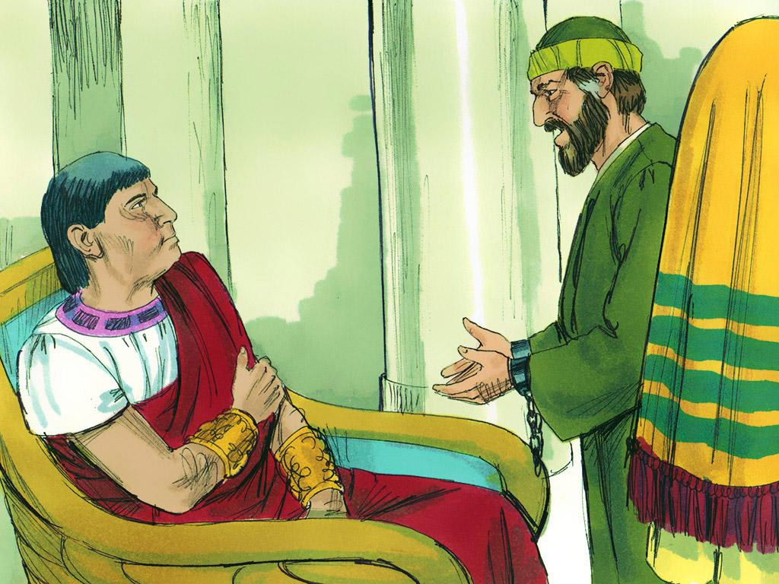
misionleccionesbiblicas.org Pablo en juicio
‹#›
Notes:
4. Cuando a Pablo se le permitió hablar con el gobernador, le dijo a Félix que no era un alborotador. Pablo explicó que había estado en el templo, pero que lo había hecho con respeto. Dijo que adoraba a Dios pero que seguía el camino de Jesús.
Pablo dijo que las personas estaban haciendo acusaciones falsas contra él y que si Félix investigaba podía comprobar los hechos.

Slide 5
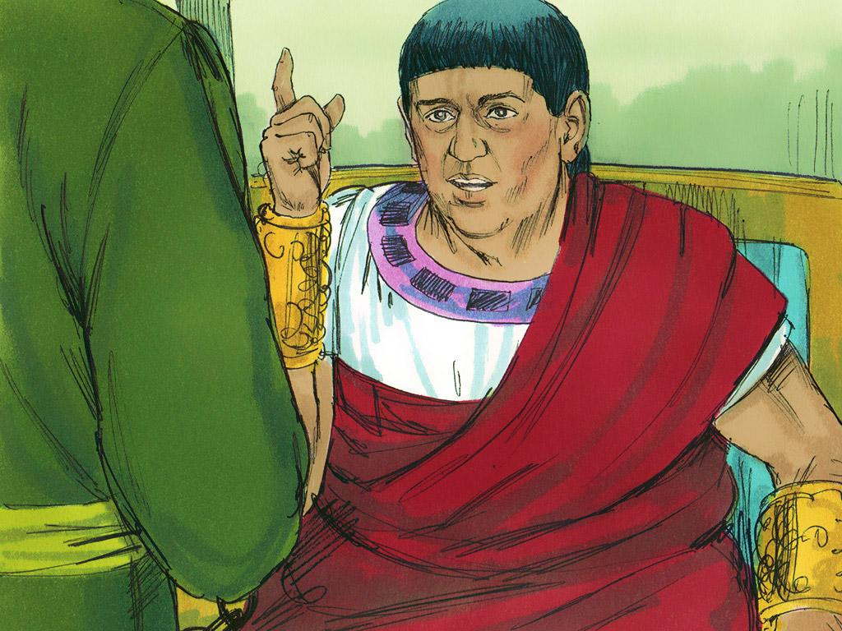
misionleccionesbiblicas.org Pablo en juicio
‹#›
Notes:
5. Félix, el gobernador, escuchó atentamente a ambas partes, pero no pudo decidir quién decía la verdad. No quiso tomar una decisión todavía. Tal vez todos debían esperar hasta que el comandante romano llegara desde Jerusalén para ver lo que pensaba él.
Así que Félix decidió que Pablo debía quedarse en prisión en Cesarea hasta que llegara el comandante romano.

Slide 6
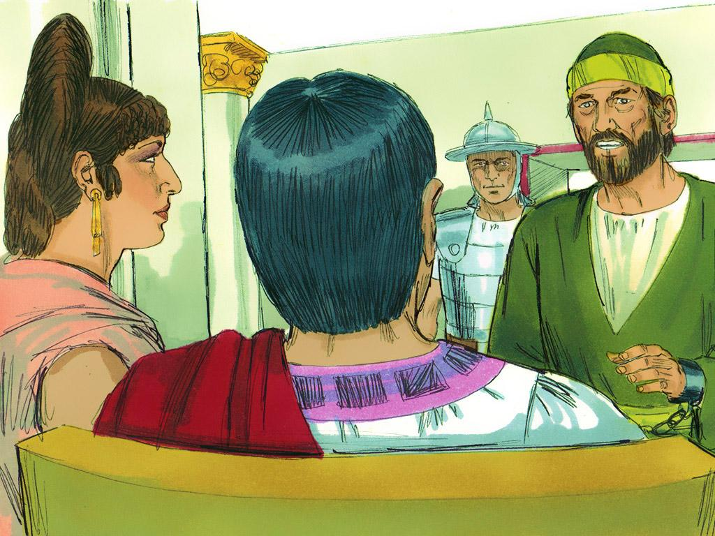
misionleccionesbiblicas.org Pablo en juicio
‹#›
Notes:
6. Pablo fue encarcelado en un lugar conocido como el Palacio de Herodes. Félix le permitió cierta libertad y permitió que los amigos de Pablo lo atendieran. Félix y su esposa, Drusila, también invitaban a Pablo a hablar con ellos sobre la fe en Jesucristo.

Slide 7
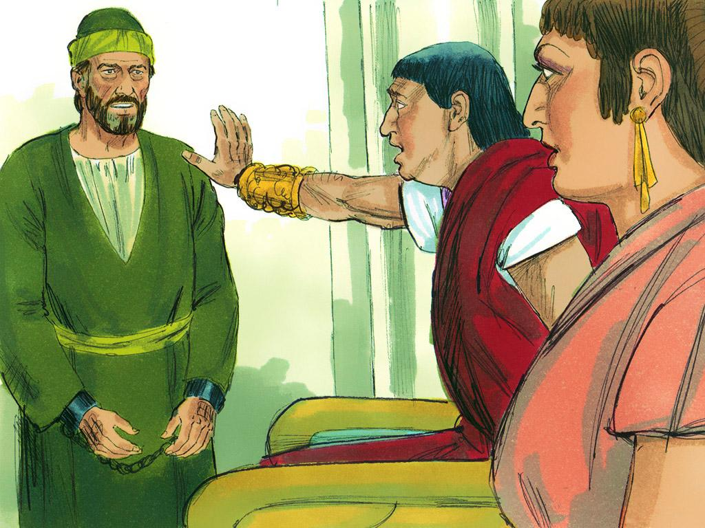
misionleccionesbiblicas.org Pablo en juicio
‹#›
Notes:
7. Pero Félix no quería seguir a Jesús. Parte de la razón por la que seguía escuchando a Pablo era porque esperaba que le diera un soborno para salir de la cárcel. Pero Pablo no ofreció soborno. Permaneció en prisión durante dos años, esperando un juicio justo.

Slide 8
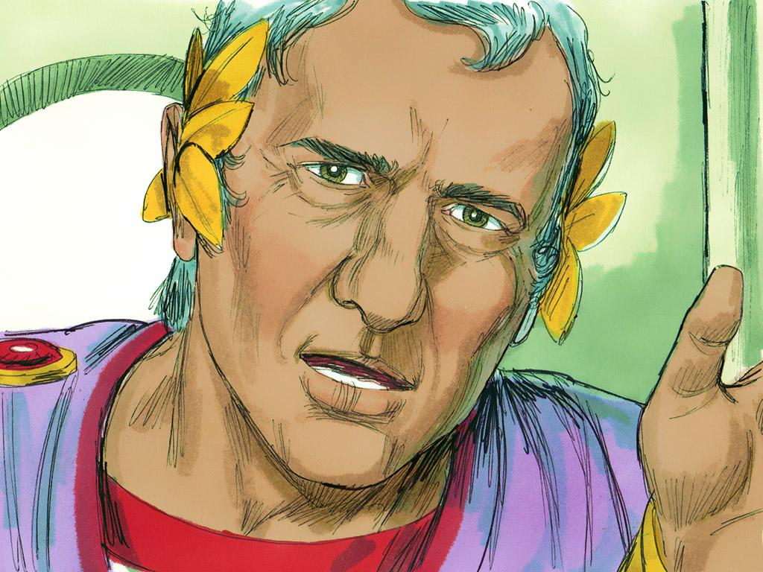
misionleccionesbiblicas.org Pablo en juicio
‹#›
Notes:
8. Después de dos años, un nuevo gobernador reemplazó a Félix. El nuevo gobernador se llamaba Festo.
Una vez más, los judíos de Jerusalén hicieron acusaciones contra Pablo. Le dijeron al gobernador Festo que debía enviar a Pablo de regreso a Jerusalén. Dijeron que era para tener otro juicio, pero era una trampa. Ir a Jerusalén sería muy peligroso para Pablo. Si regresaba, los judíos lo matarían.

Slide 9
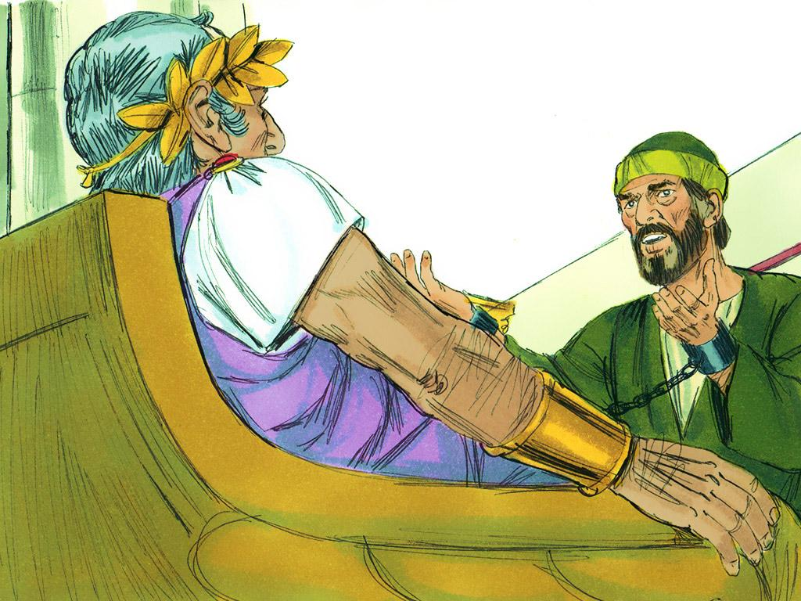
misionleccionesbiblicas.org Pablo en juicio
‹#›
Notes:
9. El gobernador Festo convocó a todos para un nuevo juicio. Le pidió a Pablo que contara su versión. Después de escuchar, Festo supo que los judíos no tenían pruebas suficientes contra Pablo. No sería justo decir que Pablo era culpable.
Sin embargo, los líderes judíos eran muy poderosos, y Festo no quería tomar una decisión que los hiciera enojar. Le preguntó a Pablo si quería regresar a Jerusalén y dejar que los líderes judíos decidieran. Pablo sabía que probablemente lo matarían si regresaba a Jerusalén, así que no quiso ir.

Slide 10
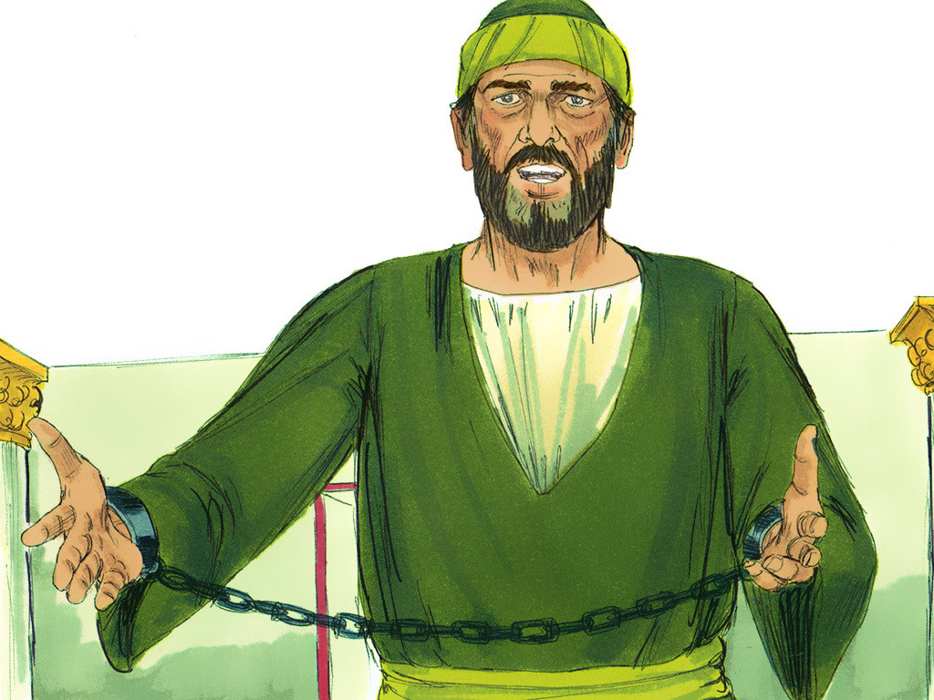
misionleccionesbiblicas.org Pablo en juicio
‹#›
Notes:
10. Entonces Pablo dijo algo que nadie esperaba. Apeló a una ley que ni siquiera el gobernador Festo podía romper.
Pablo dijo: —Soy ciudadano romano y tengo derecho a apelar ante el tribunal más alto del Imperio Romano. Si este tribunal romano no puede decidir, —dijo Pablo, —entonces, como ciudadano romano, apelo al tribunal más alto. Quiero viajar a la ciudad capital, Roma, y comparecer ante el emperador César.

Slide 11
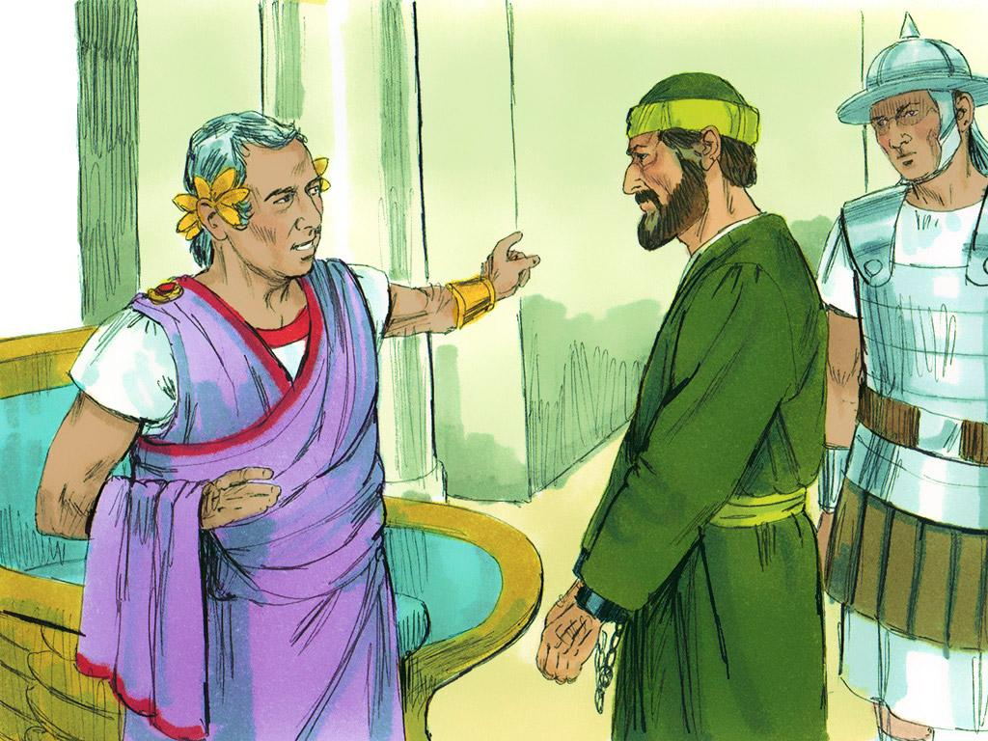
misionleccionesbiblicas.org Pablo en juicio
‹#›
Notes:
11. El gobernador Festo debió haberse sorprendido mucho al escuchar eso. Pero Pablo tenía razón. El gobernador no podía decir “no.” Si un ciudadano romano quería ir a Roma y comparecer ante el tribunal más alto del imperio, el gobernador tenía que enviar al prisionero allí. Así que Festo le dijo a Pablo y a todos en el tribunal que Pablo iría a Roma tan pronto como se pudiera organizar el viaje.

Slide 12
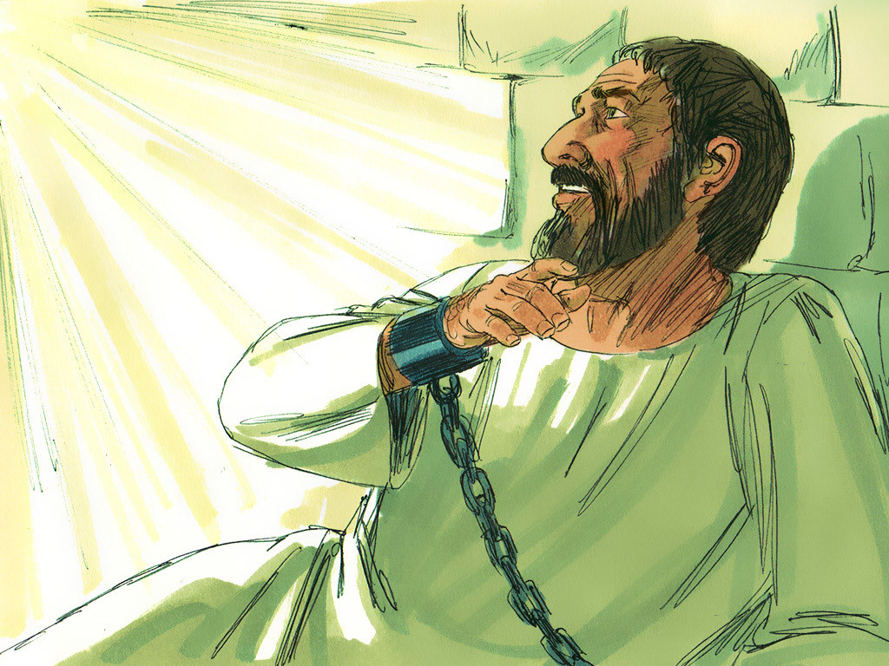
misionleccionesbiblicas.org Pablo en juicio
‹#›
Notes:
12. El gobernador Festo y todos los judíos estaban sorprendidos de que Pablo quisiera hacer el largo y peligroso viaje a Roma. Pero Pablo no estaba preocupado. Él sabía algo que los demás no sabían.
Dos años antes, un visitante muy especial vino a él durante la noche, cuando Pablo estaba preso en Jerusalén. Este era el visitante más especial que alguien podría tener. Cuando Pablo estaba asustado y triste, JESÚS se le apareció en la prisión. Jesús se paró junto a él y le dijo:
«¡Sé valiente! Tú has dado testimonio acerca de mí en Jerusalén y tendrás que ir también a Roma a hacer lo mismo». (Hechos 23:11)
Por esta razón, Pablo estaba seguro de que estaría a salvo. Sabía que Dios quería que hablara de Jesús en Roma, y Dios lo cuidaría y lo llevaría a salvo hasta allá.

Slide 13
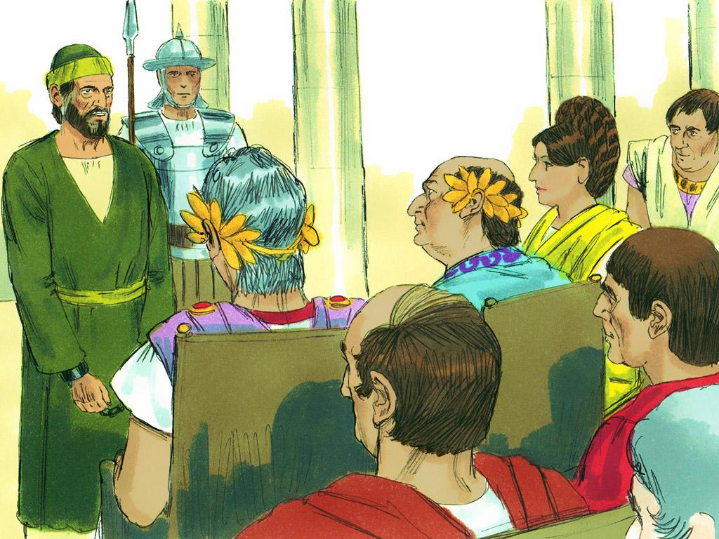
misionleccionesbiblicas.org Pablo en juicio
‹#›
Notes:
13. Mientras el prisionero Pablo esperaba por el barco que lo llevaría a Roma, el gobernador Festo recibió la visita del rey Agripa y su esposa Berenice. El rey Agripa no tenía mucho poder, pero era respetado como rey de los judíos.
Cuando el rey Agripa oyó que los judíos de Jerusalén estaban enojados con Pablo, pidió escucharlo. Así que el gobernador Festo reunió a los líderes de la ciudad y al rey Agripa en una gran e importante reunión. La reunión fue muy formal, con muchas ceremonias y seguramente muchos discursos. Pablo fue llamado para hablar ante todas esas personas importantes.

Slide 14
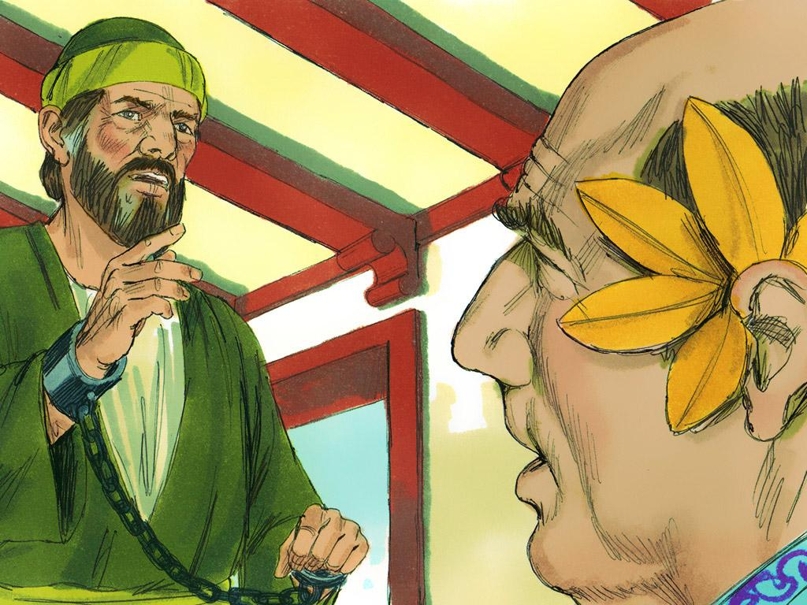
misionleccionesbiblicas.org Pablo en juicio
‹#›
Notes:
14. ¿Y qué crees que hizo Pablo? ¿Les rogó que lo dejaran libre? No, ¡Pablo usó esa oportunidad para hablarles de Jesús!
Pablo le contó al rey Agripa cómo su vida había cambiado años antes, cuando conoció a Jesús. Explicó que antes él pensaba igual que los otros líderes judíos. También creía que los seguidores de Jesús eran problemáticos. Pero ahora sabía la verdad. Jesús se le había aparecido en una visión. Desde entonces, lo seguía y siempre trataba de hablar de Jesús a los demás.

Slide 15
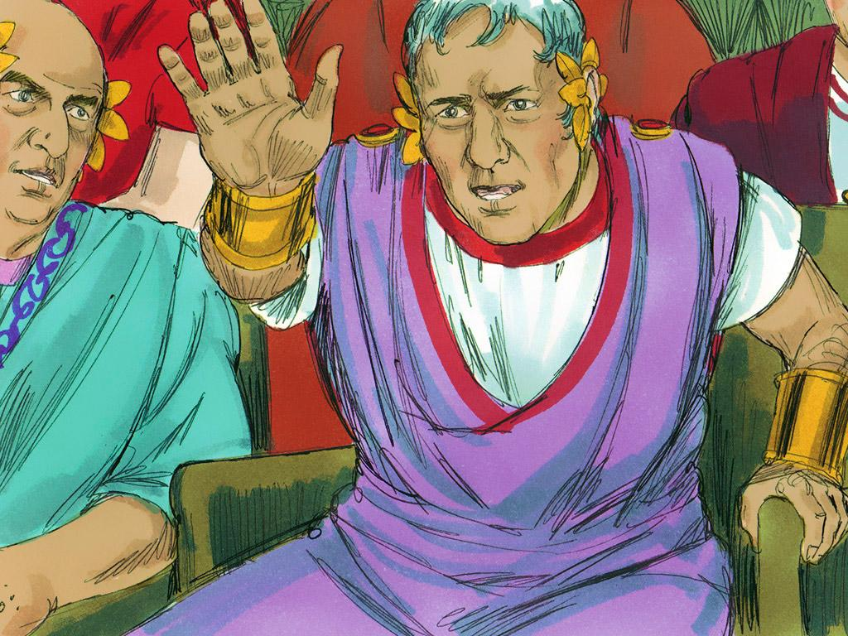
misionleccionesbiblicas.org Pablo en juicio
‹#›
Notes:
15. Paul said that God wanted everyone to hear about King Jesus. This is the reason the Jews tried to kill him. When he said that, Governor Festus interrupted him and said, “Paul, you have been studying so much that you are going crazy!”

Slide 16
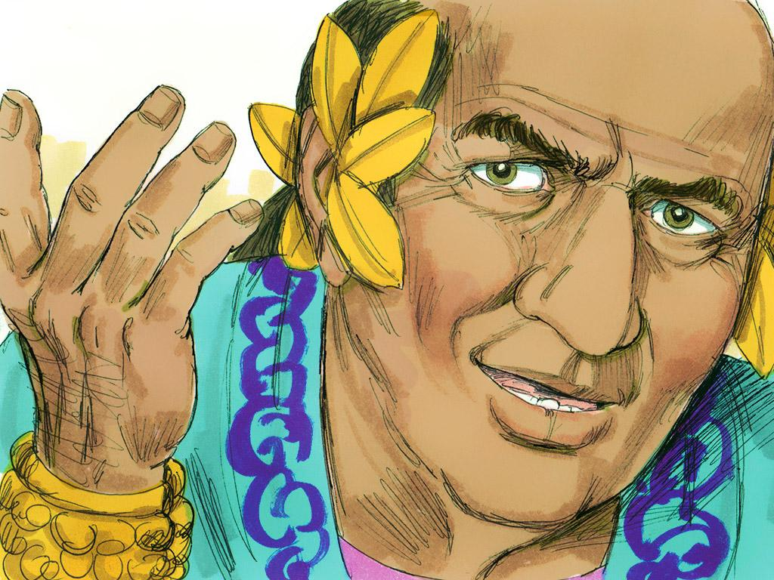
misionleccionesbiblicas.org Pablo en juicio
‹#›
Notes:
16. Pero Pablo no estaba loco. Solo quería que todos conocieran a Jesús y supieran que Él podía perdonar sus pecados.
Pablo no tuvo miedo de hablarles a todos, incluso a gobernadores y reyes, sobre Jesús. Delante de toda esa gente importante, Pablo le dijo al rey Agripa que también debía seguir a Jesús.
Pero tristemente, el rey Agripa no quiso seguir a Jesús.

Slide 17
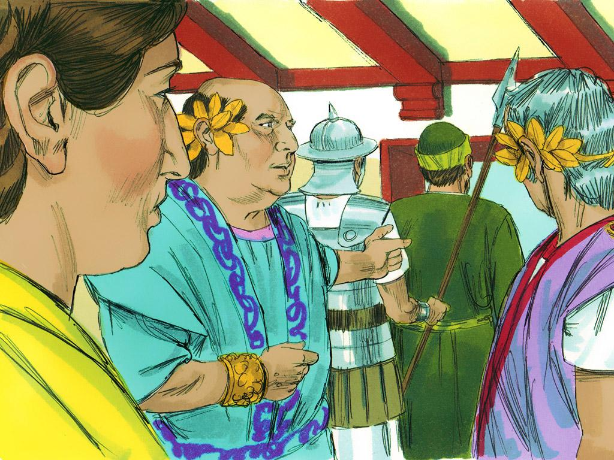
misionleccionesbiblicas.org Pablo en juicio
‹#›
Notes:
17. Después de dejar a Pablo, el rey Agripa le dijo al gobernador Festo que Pablo no había hecho nada que mereciera la muerte. De hecho, debería haber sido liberado.
Pero todos sabían que había una ley que no se podía romper. Pablo había apelado al tribunal del César en Roma. Nadie tenía otra opción. Pablo iría a Roma.

Slide 18
Notas para maestros -1
1. Portada: Pablo en juicio (Hechos 24–26)
2. Pablo amaba a Dios. Era un misionero que viajó a muchos lugares contando a las personas acerca de Jesús. También era un hombre educado y ciudadano romano.
Ser ciudadano romano significaba que Pablo tenía derechos especiales. Los ciudadanos romanos no podían ser encarcelados a menos que alguien pudiera probar que eran culpables. Un ciudadano romano tenía derecho a un juicio en un tribunal.
3. El sumo sacerdote y otros líderes judíos de Jerusalén acusaron a Pablo de causar problemas. Dijeron mentiras y afirmaron que Pablo había faltado el respeto al templo de Dios y que estaba tratando de causar disturbios. Incluso querían que fuera condenado a muerte.
Pero, como Pablo era ciudadano romano, tenía derecho a comparecer ante un funcionario romano en un tribunal. Un funcionario romano podía escuchar todas las pruebas y decidir si las acusaciones eran justas y verdaderas.
Así que Pablo fue llevado a la ciudad romana de Cesarea para ser juzgado ante el gobernador romano, Félix. Los líderes judíos que acusaban a Pablo trajeron con ellos a un abogado llamado Tértulo. El abogado intentó convencer al gobernador de que Pablo merecía ser castigado.
4. Cuando a Pablo se le permitió hablar con el gobernador, le dijo a Félix que no era un alborotador. Pablo explicó que había estado en el templo, pero que lo había hecho con respeto. Dijo que adoraba a Dios pero que seguía el camino de Jesús.
Pablo dijo que las personas estaban haciendo acusaciones falsas contra él y que si Félix investigaba podía comprobar los hechos.
5. Félix, el gobernador, escuchó atentamente a ambas partes, pero no pudo decidir quién decía la verdad. No quiso tomar una decisión todavía. Tal vez todos debían esperar hasta que el comandante romano llegara desde Jerusalén para ver lo que pensaba él.
Así que Félix decidió que Pablo debía quedarse en prisión en Cesarea hasta que llegara el comandante romano.
6. Pablo fue encarcelado en un lugar conocido como el Palacio de Herodes. Félix le permitió cierta libertad y permitió que los amigos de Pablo lo atendieran. Félix y su esposa, Drusila, también invitaban a Pablo a hablar con ellos sobre la fe en Jesucristo.
7. Pero Félix no quería seguir a Jesús. Parte de la razón por la que seguía escuchando a Pablo era porque esperaba que le diera un soborno para salir de la cárcel. Pero Pablo no ofreció soborno. Permaneció en prisión durante dos años, esperando un juicio justo.
misionleccionesbiblicas.org Pablo en juicio
‹#›

Slide 19
Notas para maestros -2
8. Después de dos años, un nuevo gobernador reemplazó a Félix. El nuevo gobernador se llamaba Festo.
Una vez más, los judíos de Jerusalén hicieron acusaciones contra Pablo. Le dijeron al gobernador Festo que debía enviar a Pablo de regreso a Jerusalén. Dijeron que era para tener otro juicio, pero era una trampa. Ir a Jerusalén sería muy peligroso para Pablo. Si regresaba, los judíos lo matarían.
9. El gobernador Festo convocó a todos para un nuevo juicio. Le pidió a Pablo que contara su versión. Después de escuchar, Festo supo que los judíos no tenían pruebas suficientes contra Pablo. No sería justo decir que Pablo era culpable.
Sin embargo, los líderes judíos eran muy poderosos, y Festo no quería tomar una decisión que los hiciera enojar. Le preguntó a Pablo si quería regresar a Jerusalén y dejar que los líderes judíos decidieran. Pablo sabía que probablemente lo matarían si regresaba a Jerusalén, así que no quiso ir.
10. Entonces Pablo dijo algo que nadie esperaba. Apeló a una ley que ni siquiera el gobernador Festo podía romper.
Pablo dijo: —Soy ciudadano romano y tengo derecho a apelar ante el tribunal más alto del Imperio Romano. Si este tribunal romano no puede decidir, —dijo Pablo, —entonces, como ciudadano romano, apelo al tribunal más alto. Quiero viajar a la ciudad capital, Roma, y comparecer ante el emperador César.
11. El gobernador Festo debió haberse sorprendido mucho al escuchar eso. Pero Pablo tenía razón. El gobernador no podía decir “no.” Si un ciudadano romano quería ir a Roma y comparecer ante el tribunal más alto del imperio, el gobernador tenía que enviar al prisionero allí. Así que Festo le dijo a Pablo y a todos en el tribunal que Pablo iría a Roma tan pronto como se pudiera organizar el viaje.
12. El gobernador Festo y todos los judíos estaban sorprendidos de que Pablo quisiera hacer el largo y peligroso viaje a Roma. Pero Pablo no estaba preocupado. Él sabía algo que los demás no sabían.
Dos años antes, un visitante muy especial vino a él durante la noche, cuando Pablo estaba preso en Jerusalén. Este era el visitante más especial que alguien podría tener. Cuando Pablo estaba asustado y triste, JESÚS se le apareció en la prisión. Jesús se paró junto a él y le dijo:
«¡Sé valiente! Tú has dado testimonio acerca de mí en Jerusalén y tendrás que ir también a Roma a hacer lo mismo». (Hechos 23:11)
Por esta razón, Pablo estaba seguro de que estaría a salvo. Sabía que Dios quería que hablara de Jesús en Roma, y Dios lo cuidaría y lo llevaría a salvo hasta allá.
misionleccionesbiblicas.org Pablo en juicio
‹#›

Slide 20
Notas para maestros -3
13. Mientras el prisionero Pablo esperaba por el barco que lo llevaría a Roma, el gobernador Festo recibió la visita del rey Agripa y su esposa Berenice. El rey Agripa no tenía mucho poder, pero era respetado como rey de los judíos.
Cuando el rey Agripa oyó que los judíos de Jerusalén estaban enojados con Pablo, pidió escucharlo. Así que el gobernador Festo reunió a los líderes de la ciudad y al rey Agripa en una gran e importante reunión. La reunión fue muy formal, con muchas ceremonias y seguramente muchos discursos. Pablo fue llamado para hablar ante todas esas personas importantes.
14. ¿Y qué crees que hizo Pablo? ¿Les rogó que lo dejaran libre? No, ¡Pablo usó esa oportunidad para hablarles de Jesús!
Pablo le contó al rey Agripa cómo su vida había cambiado años antes, cuando conoció a Jesús. Explicó que antes él pensaba igual que los otros líderes judíos. También creía que los seguidores de Jesús eran problemáticos. Pero ahora sabía la verdad. Jesús se le había aparecido en una visión. Desde entonces, lo seguía y siempre trataba de hablar de Jesús a los demás.
15. Pablo dijo que Dios quería que todos escucharan acerca del Rey Jesús. Por eso los judíos querían matarlo. Cuando dijo eso, el gobernador Festo lo interrumpió y le dijo: «—¡Estás loco, Pablo! Te volviste loco de tanto estudiar.»
16. Pero Pablo no estaba loco. Solo quería que todos conocieran a Jesús y supieran que Él podía perdonar sus pecados.
Pablo no tuvo miedo de hablarles a todos, incluso a gobernadores y reyes, sobre Jesús. Delante de toda esa gente importante, Pablo le dijo al rey Agripa que también debía seguir a Jesús.
Pero tristemente, el rey Agripa no quiso seguir a Jesús.
17. Después de dejar a Pablo, el rey Agripa le dijo al gobernador Festo que Pablo no había hecho nada que mereciera la muerte. De hecho, debería haber sido liberado.
Pero todos sabían que había una ley que no se podía romper. Pablo había apelado al tribunal del César en Roma. Nadie tenía otra opción. Pablo iría a Roma.
misionleccionesbiblicas.org Pablo en juicio
‹#›

Slide 21


Atribución: Esta ayuda visual fue construida por Mary Nelson www.missionbibleclass.org utilizando:
Recopilación de textos y diapositivas de Mary Nelson
Texto y diapositivas de Mary Nelson
Ilustraciones de Sweet Publishing http://sweetpublishing.com/
Acceso a través de www.freebibleimages.org
Alteración: Texto añadido a la portada.
Puede descargar este pase de diapositivas de misionleccionesbiblicas.org.
Atribución/Reconocimiento-CompartirIgual 4.0 Internacional Deed, CC BY-SA 4.0
https://creativecommons.org/licenses/by-sa/4.0/deed.es
Recursos gratuitos para compartir la Palabra de Dios con los niños:
misionleccionesbiblicas.org (en español)
www.missionbibleclass.org (in English)
misionleccionesbiblicas.org Pablo en juicio
‹#›

